Slide 1


关/注/心/理/健/康
心理健康包括一切旨在维持和改进心理卫生的种种措施，诸如精神疾病的康复及预防，减轻充满冲突的世界带来的精神压力，以及使人处于能按其身心潜能进行活动的健康水平。

Slide 2

目 录
CONTENTS
01—心理健康的含义
02—影响心理健康的因素
03—亚心理健康
04—心理健康小测试
05—保持心理健康的途径

Slide 3

第一部分
心理健康的含义
心理健康包括一切旨在维持和改进心理卫生的种种措施，诸如精神疾病的康复及预防，减轻充满冲突的世界带来的精神压力，以及使人处于能按其身心潜能进行活动的健康水平。

Slide 4


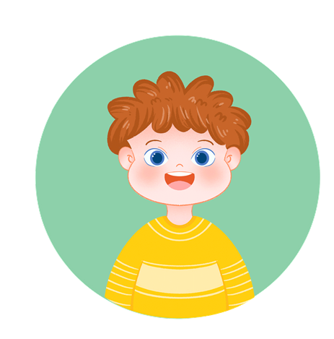
心理健康的含义
摘自一位同学的日记——
我平常学习成绩很好，总是全校的第一名，同学们都很羡慕我，说我是天才，但他们根本不知道，我内心实际上并不为此感到快乐。我其实一直很羡慕我们班的一个同学，她虽然成绩不好，但是能歌善舞，而且很会开玩笑，我内心一直希望能够像她一样，成为学校文艺汇演时的明星，但又担心在这方面投入太多的时间会影响学习，有时，我很悲观，觉得自己的命运注定了就只能在学习上有些成就，多么希望有什么神奇的药物能让我一夜之间就变成她那样啊! 你有什么办法能帮我吗？

Slide 5



心理健康的含义
你认为什么是健康？
哲学家亚里士多德曾说：“世人不分男女，都以追求幸福为人生最高目标。”
身体是幸福的本钱。
有人说只要身体没病就是健康。
有人认为吃得好，睡得好，不吃药，就是健康。

Slide 6
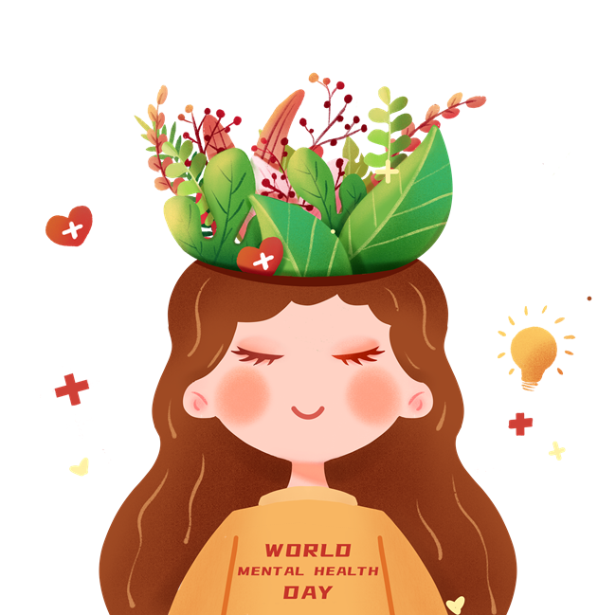
心理健康的含义
第三届”国际心理卫生大会：
《简明大不列颠百科全书》
心理健康包括一切旨在维持和改进心理卫生的种种措施，诸如精神疾病的康复及预防，减轻充满冲突的世界带来的精神压力，以及使人处于能按其身心潜能进行活动的健康水平。
所谓心理健康是指在身体、智能以及情感上，在与他人的心理健康不矛盾的范围内，将个人心境发展成最佳的状态。
PPT下载 http://www.1ppt.com/xiazai/

Slide 7

心理健康的含义
一般讲，心理健康包括
人的心理在认知、情感、行为之间的协调，心理内容与客观世界的统一，个体与社会环境的相适应，精力的旺盛和情绪的愉快，人格的健全和发展。
心理健康的基础层次是没有心理疾病，高级层次指向健康人格发展。

Slide 8

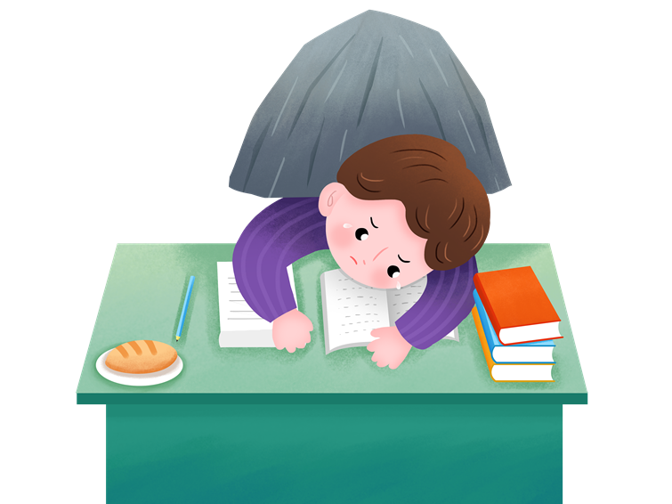
心理健康的含义
现代人的共同感受：
活得真累
（压力重——心理不健康）

Slide 9
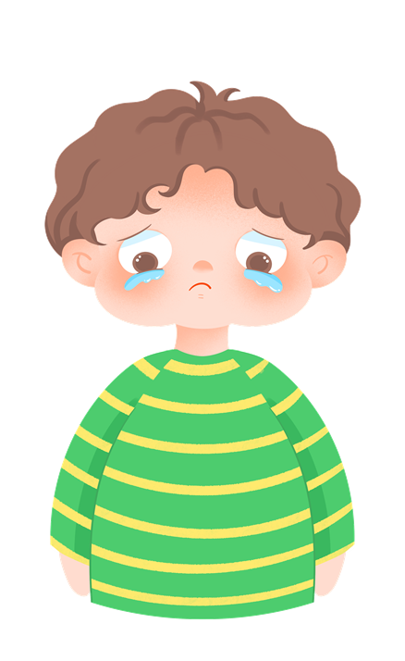
心理健康的含义
心理健康的目的和意义
对心理健康的误解
1、促进儿童、青少年的心理正常发展，培养健全的 人格，树立正确的人生观、价值观。
2、促进成人的心理健康。
3、防治各种精神疾病、心理疾病、恶性事件的发生。
4、 推动精神文明建设，促进社会和谐稳定。
身体健康 = 心理健康；
心理有问题 = 患有精神病；
心理不变态就算是心理健康；
心理问题只出现在少数人身上；
心理问题只能出现后再进行治疗；
心理上有“病”不需要看医生；

Slide 10
第二部分
影响心理健康的因素
心理健康包括一切旨在维持和改进心理卫生的种种措施，诸如精神疾病的康复及预防，减轻充满冲突的世界带来的精神压力，以及使人处于能按其身心潜能进行活动的健康水平。

Slide 11


影响心理健康的因素
（一）、身体方面的因素
1、如先天脑发育不全；
2、先天和后天造成的身体残疾；
3、身体器官，特别是脑发生病变等，都会影响心理健康。
（二）、心理（意识）方面的因素
1、如人的认知模式；
2、情绪与情感的控制能力；
3、意志力、性格类型，以及需要、动机等也会影响心理健康。

Slide 12
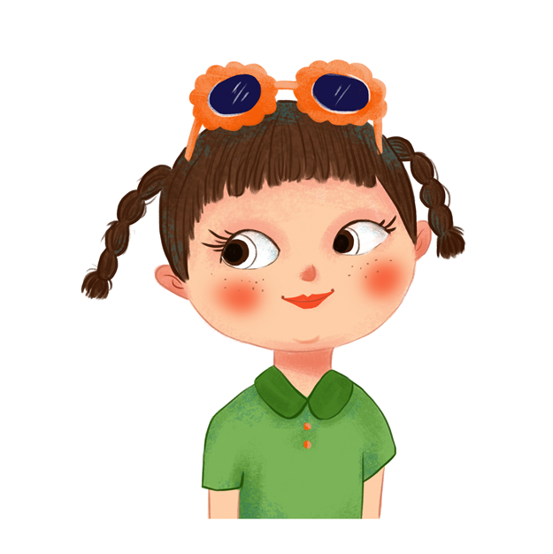
影响心理健康的因素
（三）、行为方面的因素
人的行为总是会得到来自外界环境和内心的评价，而这种评价反过来又会影响人的内心，进而影响人的心理健康。
（四）、环境方面的因素
如自然环境、社会环境、家庭环境、人际关系环境等，这些也会直接影响心理健康。

Slide 13
影响心理健康的因素
学习的压力
——可能现在学习的节奏不断加快，给你带来极大的烦恼，人的心理压力增加而产生情绪的变化容易使人郁闷.那么我们要面临什么样的压力？
●在生活上会表现为食量大增或很久食欲不振；睡眠质量较差，经常失眠；经常感到不舒服，容易生病，有时还会出现恶心、呕吐等生理反应；已经有较长时间没参加喜爱的体闲活动等。
●在情绪上会表现为容易沮丧低落，经常显得不耐烦，暴躁、易怒；说话冷言冷语，对自己、他人的评价以及对事情的描述都有消极倾向；和家长关系紧张，对父母有抵触情绪或 经常与父母发生冲突等。
●在学习上会表现为敷衍、厌烦监督、抱怨、对自己学业过分苛责、对自己没信心等。
●在考试时会表现出焦虑不安、考前失眠等。

Slide 14
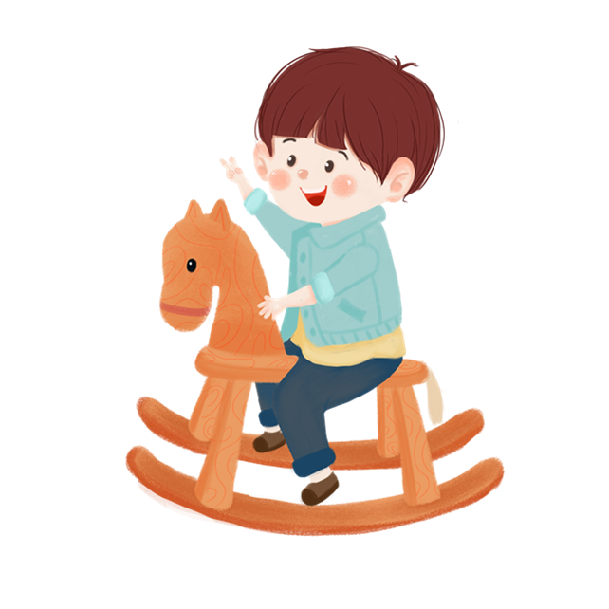
影响心理健康的因素
——在这个矛盾的环境中我们正在失去什么？
●我们失去了平衡、我们失去了和谐、我们失去了向往、我们失去了满足感、我们失去了发自内心的喜悦和快乐
●如果我们就在这种充满重压的阴霾之中而终老，对自己、家人、社会都将是一种失败。更谈不上幸福和创造性。
●我们应该寻找积极的解决方法，解除压力，保证身心健康地生活。

Slide 15
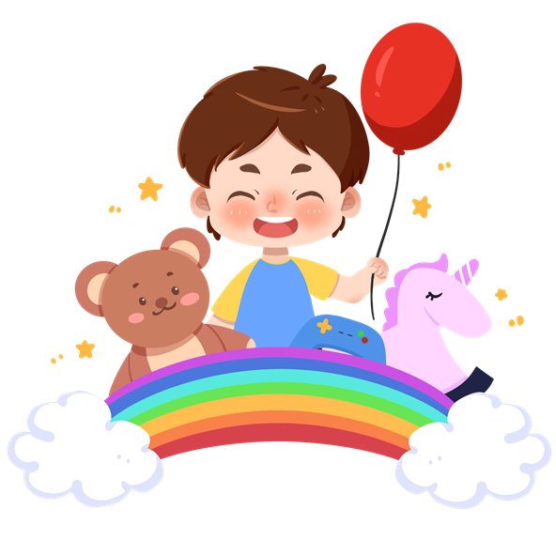
游戏环节
下面，咱们轻松一下，我请三个同学上场，参与一个游戏。
游戏规则
三人一组，分别遮住一人的眼，绑住一人的双手和另外一人的双腿，代表不同的人自身存在不同的优、缺点，再给每组两个球，代表贵重物品。要求三人团结合作，将贵重物品运送到目的地 。

Slide 16
第三部分
亚心理健康
心理健康包括一切旨在维持和改进心理卫生的种种措施，诸如精神疾病的康复及预防，减轻充满冲突的世界带来的精神压力，以及使人处于能按其身心潜能进行活动的健康水平。

Slide 17
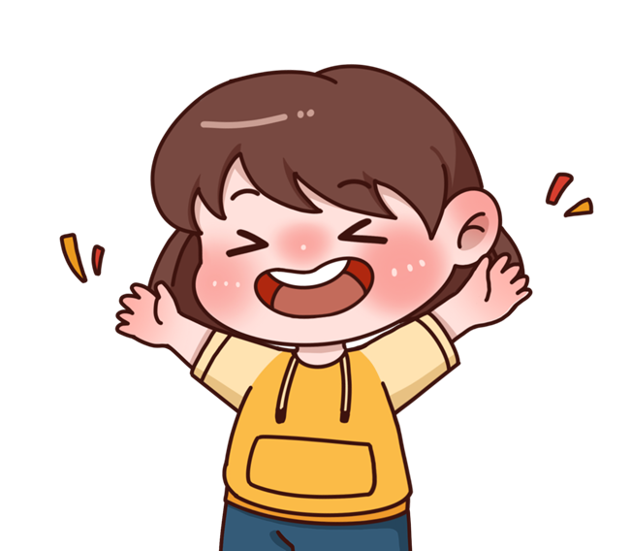
亚心理健康
一、什么是亚心理健康？
“没有心理障碍与疾病，但又感觉心理不健康”，这就是亚心理健康，也称第三心理状态。

Slide 18

亚心理健康
二、亚心理健康的特点
现代人陷入亚心理健康状态有七大信号：
①焦虑感——烦恼不堪，焦躁不安，生机的外表下充满无助；
②罪恶感——自我冲突，有一种无能、无用感；
③疲倦感——精疲力竭、颓废不振、厌倦、无聊
④烦乱感——感觉失序、一团糟；
⑤无聊感——空虚、不知该做什么、不满足但不思动；
⑥无助感——孤立无援、人际关系如履薄冰；
⑦无用感——缺乏自信、觉得自己毫无价值、自卑内疚。

Slide 19
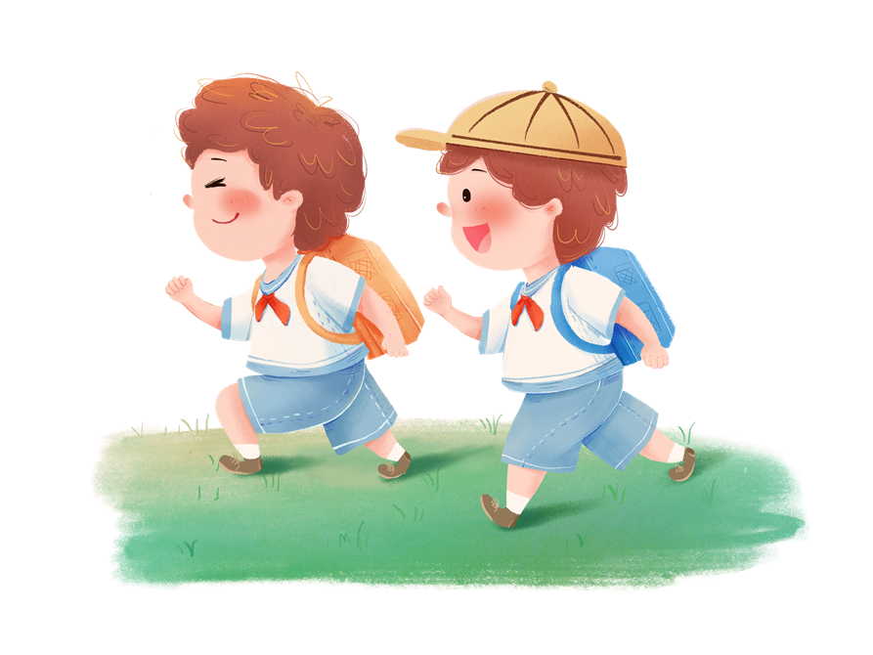
亚心理健康
三、亚心理健康的自我调适
1、重视快乐的价值；
2、诚实待己、怡然自处；
3、不庸人自扰、拒绝杞人忧天；
4、抒发压抑感受、清理消极问题；
5、发展积极乐观的思考模式；
6、掌握此时此刻的时空；
7、追求人生理想，建立亲密关系；
8、追求有意义工作，在工作中发挥创意；
9、尊重自己，亲近别人。

Slide 20
第四部分
心理健康小测试
心理健康包括一切旨在维持和改进心理卫生的种种措施，诸如精神疾病的康复及预防，减轻充满冲突的世界带来的精神压力，以及使人处于能按其身心潜能进行活动的健康水平。

Slide 21
心理健康小测试
1.测试你的虚伪指数！
解：
A.虚伪度60%，在不知不觉中你会讲一些言不由衷的话，虽然怪怪的但还不至于太假。
B.虚伪度80%，虽然不是有意要装，但你有时的举止就是有点过头。
C.虚伪度30%，不到必要时，不会刻意伪装自己。
你会在什么时候拿镜子照自己？
A.早晨出门前
B.随时随地
C.逛街时遇到有镜子或玻璃的地方

Slide 22
心理健康小测试
解：
2.看看你对人对己
A.经常庸人自扰，遇事瞻前顾后，一点也不肯放松自己。
B.看到比自己强的人做错事会严厉责备；看到比自己弱的人受欺负会见义勇为。
C.内心平静，平易近人，令人如浴春风，但对自己却和苛刻，是值得依赖的人。
D.善于隐藏自我，不过一旦接触异性，便会将内心世界全盘托出。
在一张正面脸形图案上画出右眼，试想你所画的眼睛会是下面哪一种？
A.圆眼 B.细长眼
C.普通大小的眼睛 D.小眼

Slide 23
心理健康小测试
解：
A.你基本上可以算是成熟的人，虽然某些方面的能力和表现还不尽完美，但是能够努力不懈地朝目标前进。
B.你的心理成熟度还处于萌芽阶段，从现在开始积极培养的话将来定会大有作为。
C.你全身上下散发出成熟、迷人的气息，很少感情用事。
D.你是个心智成熟的人，每天神采奕奕、充满自信，对生活和人生的态度十分严肃。
E.你没有办法好好认清自己、为自己定位，是个完全有主张的人。
3.测试你的成熟度！
买衣服时你会以什么为选择的主要依据？
A.品牌 B.流行
C.颜色 D.款式
E.价格

Slide 24
第五部分
保持心理健康的途径
心理健康包括一切旨在维持和改进心理卫生的种种措施，诸如精神疾病的康复及预防，减轻充满冲突的世界带来的精神压力，以及使人处于能按其身心潜能进行活动的健康水平。

Slide 25
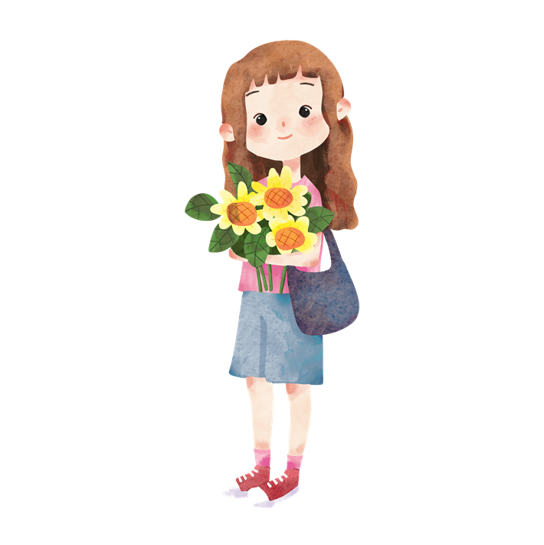
心理健康的标准
标准一
标准二
自我认识方面－了解自我，悦纳自我
人际关系方面－理解他人，善与人处
标准三
标准四
情绪情感方面－情绪稳定，积极乐观
社会适应方面－正视现实，积极进取

Slide 26
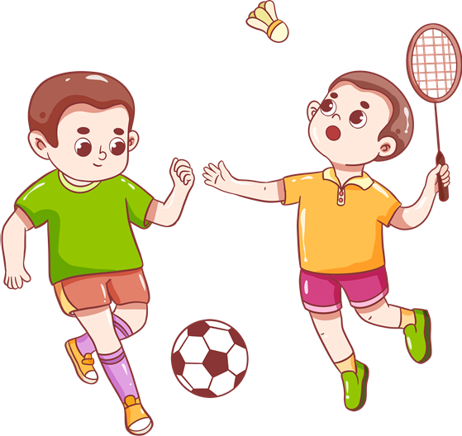
保持心理健康的途径
生理层面
1、合理饮食
2、适量运动，跑步，游泳。
3、戒烟限酒
4、良好的生活规律
5、练习放松、静坐、冥想等。

Slide 27

保持心理健康的途径
心理层面
●认识自己，接纳自己，提升自己；
●建立社会支持：配偶、家庭、亲朋好友等；
●培养坚强、合群、乐观、开朗的性格；
●提高个人控制能力，增强成就感和自信心；
●放慢生活的节奏，维持生活的平衡；
●换个方式，多角度思考问题；
●生活有计划，管理好时间；

Slide 28



保持心理健康的途径
接纳自己，相信自己
良师益友
掌控生活

Slide 29
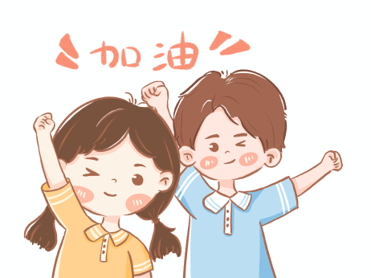
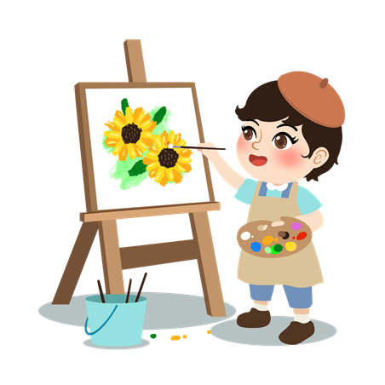
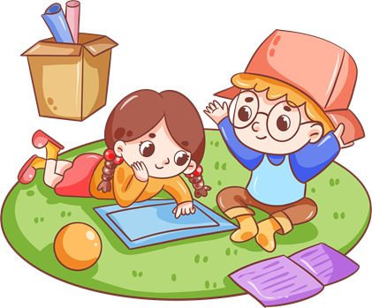
保持心理健康的途径
坚强乐观
积极心态
放慢生活

Slide 30

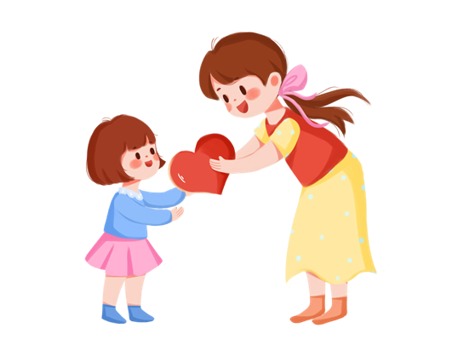
保持心理健康的途径
做时间的主人
助人为乐
自得其乐

Slide 31

保持心理健康的途径
社会--及时主动求助
●重性精神病
●神经症，严重心理障碍
●自己不能克服的心理问题
●积极主动寻求心理医生、心理咨询专家、社工等的帮助。

